Slide 1



Screening 0+
Exempel att visa eleverna

Slide 2
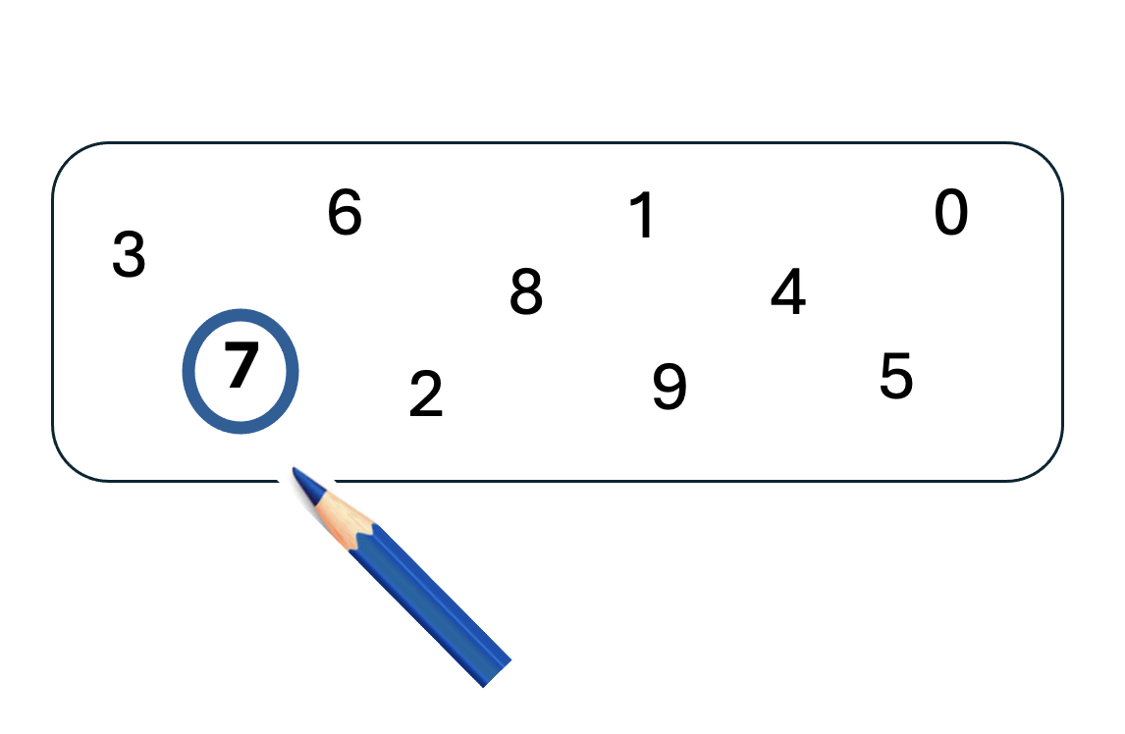
Exempel 1 – Ringa in rätt siffra, symboler
6
1
0

Slide 3
2 Screenings uppgift - Se antal utan att räkna (Perceptuell subitisering)

Slide 4
Screeninguppgift 3: Se antal utan att räkna (Konceptuell subitisering).

Slide 5

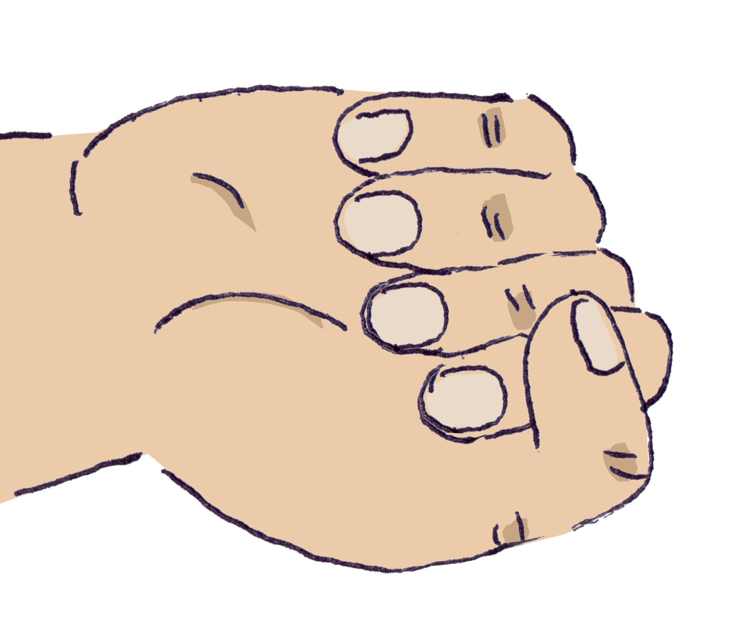
Screeningsuppgft 4- Dela upp tal

Slide 6
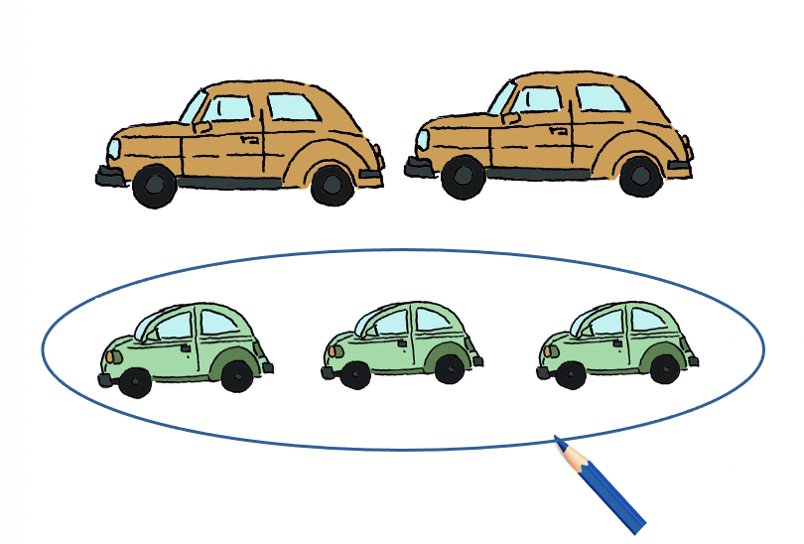
Exempel 5 – jämföra mängder

Slide 7
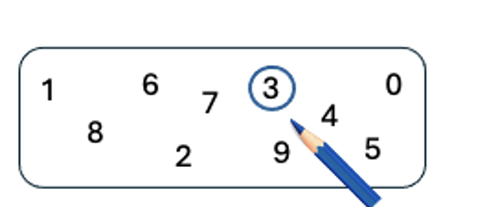
Exempel 6 – Talets grannar, talet efter

Slide 8
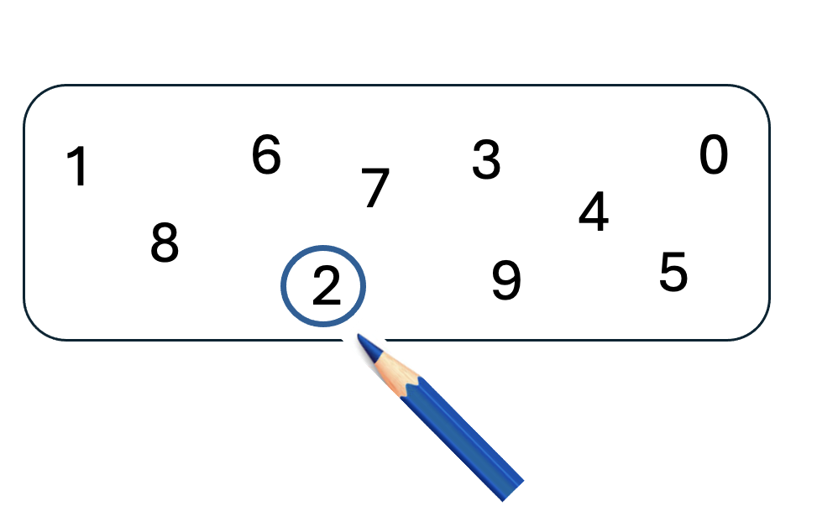
Exempel 8 – Talets grannar, talet efter

Slide 9
Exempel 9 – Markera ett givet antal cirklar

